Slide 1


Slide 2

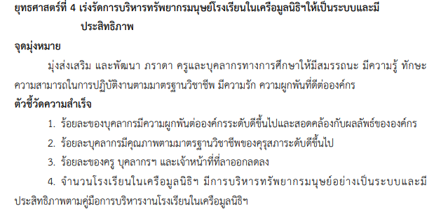
แผนยุทธศาสตร์ ปี 2558 - 2564 (มี 5 ยุทธศาสตร์)
ยุทธศาสตร์ที่ 4 เร่งรัดการบริหารทรัพยากรมนุษย์โรงเรียนในเครือมูลนิธิฯ
ให้เป็นระบบและมีประสิทธิภาพ
แต่งตั้งกรรมการ HR มูลนิธิฯ
ประชุม ร่างกรอบ Spec ตามโครงสร้าง มติรับรอง เสนอ Ed.com
รายละเอียดและขั้นตอนการนำรหัสเนื้อหามาจัดหลักสูตร
สำรวจบุคลากรในเครือมูลนิธิฯ / จัดสัมมนา / สำรวจและรับรอง Spec
ตามโครงสร้าง / กลับมาเสนอ Ed.com ขอทำร่างหลักสูตร
ชื่อหน่วยงาน (KRA) > Job Specs?
Character? นิสัย | C(B) พื้นฐาน
Knowledge? ความรู้ | K(B) พื้นฐาน | K(T)เฉพาะทาง
Competency ทักษะ | Cp(B) พื้นฐาน | Cp(T)เฉพาะทาง
จัดหมวดหมู่ Spec สร้างรหัสเนื้อหา (0 1 2 3 รหัส) เพื่อนำไปสร้างหลักสูตรอบรม ทดลองสร้างหลักสูตรจากรหัสเนื้อหา / นำเสนอ Ed.com อนุมัติ(และนำหลักสูตรที่มีอยู่มาบรรจุด้วย)

Slide 3

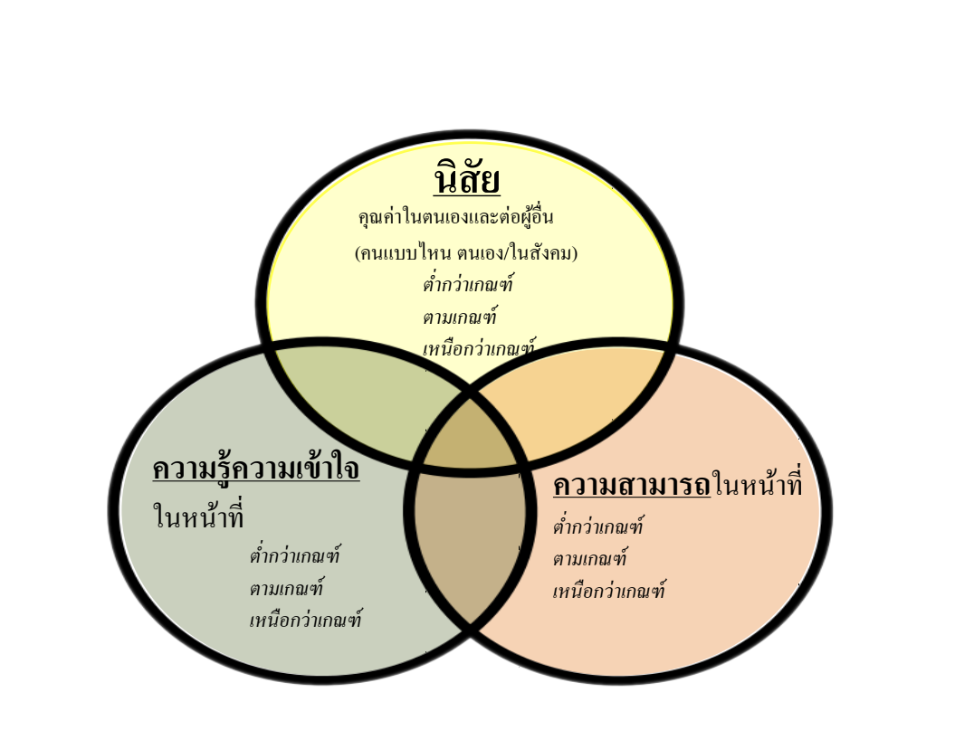
แผนยุทธศาสตร์ 4
Roadmap
แผนพัฒนาโรงเรียน
KRA
ออกแบบ
โครงสร้าง / KRA
จัดระดับ (B), (T)
C
JD / JS
แยกประเภท
Cp
Coding รหัสวิชา
K
สะท้อน
นำรหัสมาปรุงหลักสูตร
ประเมินผล
จัดกระบวนการอบรม
สะท้อนผลการพัฒนา

Slide 4
กำหนด Job Specs ที่ชัดเจนตาม KRA
Job spec = เป้าหมายและความต้องการในการพัฒนา
C charactor
แยกแต่ละด้าน
CpCompetency
K knowledge
นำไปแยกระดับ Basic / Technical Skill

Slide 5
แยกประเภทของ Spec เป็น
พื้นฐาน (B=Basic)
และ เฉพาะทาง (T=Technical หรือ Specific Skill)
Character? นิสัย | C(B) พื้นฐาน
Knowledge? ความรู้ | K(B) พื้นฐาน | K(T)เฉพาะทาง
Competency ทักษะ | Cp(B) พื้นฐาน | Cp(T)เฉพาะทาง
นำไปใส่รหัสตามกลุ่ม Job
Notes:
Character ไม่ต้องนักบวช หรือ อรหันต์

Slide 6
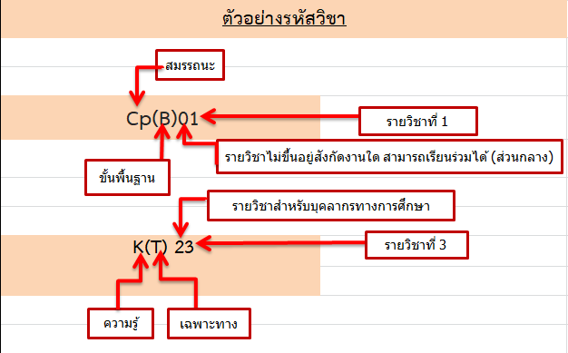

ความหมายรหัสวิชา
C(B) | Basic Character คุณลักษณะขั้นพื้นฐาน
k(B) | Basic Knowledge ความรู้ขั้นพื้นฐาน
k(T) | Technical Knowledge ความรู้เฉพาะทาง
CP(B) | Basic Competency ทักษะขั้นพื้นฐาน
Cp(T) | Technical Competency ทักษะเฉพาะทาง
รหัสตัวเลขรายวิชา (หลักที่ 1)
0 | รหัสวิชาไม่ขึ้นอยู่กับสังกัดงานใด (สามารถเรียนร่วมได้)
1 | รหัสวิชาสำหรับครูผู้สอน (การศึกษาขั้นพื้นฐาน)
2 | รหัสวิชาสำหรับบุคลากรทางการศึกษา
3 | รหัสวิชาสำหรับครู/บุคลากรทางการศึกษาฝ่ายปฐมวัย
รหัสตัวเลขรายวิชา (หลักที่ 2)
1 | รายวิชาที่ 1
2 | รายวิชาที่ 2
3 | รายวิชาที่ 3
4 | รายวิชาที่ 4

Slide 7
ใส่รหัสเนื้อหาตาม Job เพื่อนำไปประกอบหลักสูตร
ชื่อหน่วยงาน 01 (KRA > Job 01)
Character? นิสัย | C(B)01
Knowledge? ความรู้ | K(B)01 | K(T)01
Competency ทักษะ | CP(B)01 | CP(T)01
* Basic (B) นำเอา Requirements พื้นฐานทั้งหมดที่มูลนิธิฯ กำหนดตัวชี้วัดบุคลากรทุกคนมาใส่
Notes:
นำเอา Requirements พื้นฐานทั้งหมดที่มูลนิธิฯ กำหนดตัวชี้วัดครูทุกคนมาใส่

Slide 8
(ตัวอย่าง)การใส่รหัสเนื้อหาตาม Job เพื่อนำไปประกอบหลักสูตร
ที่ | CKC | Code of Requirements
 |  | Code of Character requirements | Code of knowledge requirements | Code of competency requirements
1 | ความรู้เกี่ยวกับจรรยาบรรณวิชาชีพครู 5 ด้าน | C(B) 01
2 | สามารถปฏิบัติตนตามกรอบมาตรฐานจรรยาบรรณวิชาชีพครู |  |  | Cp(B)01
3 | ความรู้เกี่ยวกับประวัติและจิตตารมณ์ของนักบุญหลุยส์ | C(B) 02
4 | สามารถปฏิบัติตนในการปฏิบัติหน้าที่ที่รับผิดชอบตามแนวทางวิถีจิตนักบุญหลุยส์ |  |  | Cp(B)02
5 | ความเสียสละเพื่อผู้อื่น (จิตตารมณ์ นักบุญหลุยส์) | C(B) 03
6 | สามารถปฏิบัติงานในหน้าที่และนอกเหนือจากหน้าที่เพื่อมุ่งประโยชน์ส่วนรวม |  |  | Cp(B)03
7 | ความจงรักภักดีต่อ คณะภราดา องค์กร โรงเรียน และมูลนิธิฯ |  | K(B)01
8 | สามารถกำหนดเป้าหมายการพัฒนางาน และปฏิบัติงานตามเป้าหมายที่ตั้งไว้จนบรรลุผลสำเร็จ |  |  | Cp(B)04

Slide 9
รายละเอียดและขั้นตอนการนำรหัสเนื้อหามาจัดหลักสูตร
1. กำหนด Job Specs ที่ชัดเจนตาม KRA
ด้านคุณลักษณะ ความรู้ ขั้นพื้นฐานทุกสายงาน | 22 รหัสวิชา
C(B)01-03 = 3 รหัสวิชา
K(B)01-08 = 8 รหัสวิชา
Cp(B)01-011 = 11 รหัสวิชา
ด้านความรู้ ทักษะขั้นพื้นฐานสำหรับครูผู้สอน | 8 รหัสวิชา
K(B)11-14 = 4 รหัสวิชา
Cp(B)11-14 = 4 รหัสวิชา
ด้านความรู้ ทักษะ เฉพาะทาง ครูผู้สอน | 54 รหัสวิชา
K(T)11-127 = 27 รหัสวิชา
Cp(T)11-127 = 27 รหัสวิชา
ด้านความรู้ ทักษะ เฉพาะทาง บุคลากรทางการศึกษา | 98 รหัสวิชา
K(T)21-249 = 49 รหัสวิชา
Cp(T)21-249 = 49 รหัสวิชา
ด้านความรู้ ทักษะ เฉพาะทางครู/ บุคลากรทางการศึกษา ฝ่ายปฐมวัย | 34 รหัสวิชา
K(T)31-317 = 17 รหัสวิชา
Cp(T)31-318 = 17 รหัสวิชา
รวมรหัสวิชา | 216 รหัสวิชา
2. แยกระดับของ Spec เป็น
พื้นฐาน (B=Basic)
และ เฉพาะทาง (T=Technical หรือ Specific Skill)
3.ใส่รหัสเนื้อหาตาม Job เพื่อนำไปประกอบหลักสูตร
4. นำหลักสูตรไป Implement โดยเครื่องมือ FSGHRD Methodology
5. ทำความรู้จักและเข้าใจ FSGHRD Methodology (PLC ที่เป็นรูปธรรม)

Slide 10
ขั้นตอน Implement​
นำรหัสไปสร้างหลักสูตร
แนวตั้ง จัด Methodology มุ่งเป้าลงลึกถึง Competency (Cp)
แนวนอน จัด Methodology ไปให้ถึง (T) Technical Skill ตาม JS
Character? นิสัย | C(B)01พื้นฐาน
Knowledge? ความรู้ | K(B)01 | K(T)01
Competency ทักษะ | CP(B)01 | CP(T)01

Slide 11
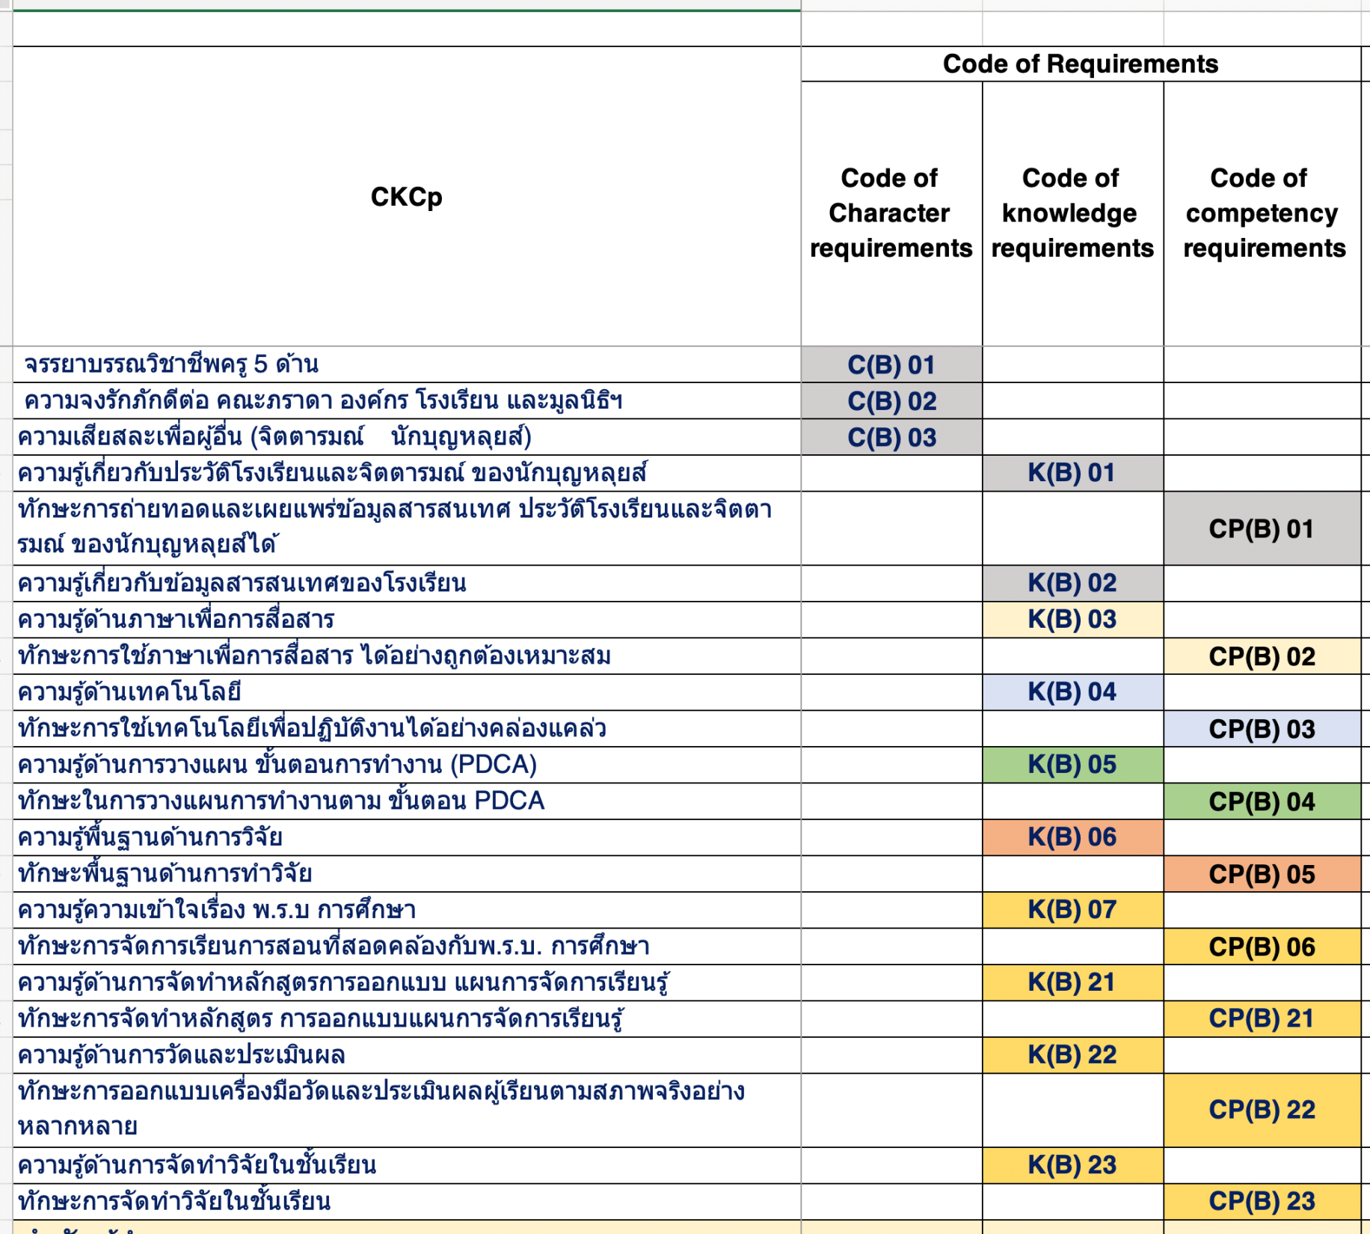




Slide 12
การจัด METHODOLOGY ให้บรรลุ JOB SPECS (CKCP)
ที่ | CKC | Code of Requirements |  |  | กระบวนการ
 |  | Code of Character requirements | Code of knowledge requirements | Code of competency requirements | Pre-test (โดยส่วนกลาง) | รูปแบบ |  |  |  | คุณลักษณะวิทยากร |  |  |  |  |  |  |  |  | POST-test (โดยส่วนกลาง)
 |  |  |  |  |  | In-house /on the job (KM, PLC) |  | Shot Couse/Workshop |  | ชื่อวิทยากร |  |  |  | C(B) | K(B) | K(T) | Cp(B) | Cp(T)
 |  |  |  |  |  | On-site | Online | On-site | Online | จากภายนอก | บุคลากรภายใน (KM, PLC)
1 | ความรู้เกี่ยวกับจรรยาบรรณวิชาชีพครู 5 ด้าน | C(B) 01
2 | สามารถปฏิบัติตนตามกรอบมาตรฐานจรรยาบรรณวิชาชีพครู |  |  | Cp(B)01
3 | ความรู้เกี่ยวกับประวัติและจิตตารมณ์ของนักบุญหลุยส์ | C(B) 02
4 | สามารถปฏิบัติตนในการปฏิบัติหน้าที่ที่รับผิดชอบตามแนวทางวิถีจิตนักบุญหลุยส์ |  |  | Cp(B)02
5 | ความเสียสละเพื่อผู้อื่น (จิตตารมณ์ นักบุญหลุยส์) | C(B) 03
6 | สามารถปฏิบัติงานในหน้าที่และนอกเหนือจากหน้าที่เพื่อมุ่งประโยชน์ส่วนรวม |  |  | Cp(B)03
7 | ความจงรักภักดีต่อ คณะภราดา องค์กร โรงเรียน และมูลนิธิฯ |  | K(B)01
8 | สามารถกำหนดเป้าหมายการพัฒนางาน และปฏิบัติงานตามเป้าหมายที่ตั้งไว้จนบรรลุผลสำเร็จ |  |  | Cp(B)04
9 | ความรู้เกี่ยวกับข้อมูลสารสนเทศของโรงเรียน |  | K(B)02
10 | สามารถใช้ข้อมูลสารสนเทศของโรงเรียนเพื่อการบริหารจัดการและปฏิบัติงาน |  |  | Cp(B)05

Slide 13

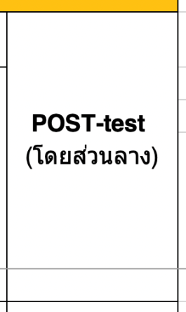
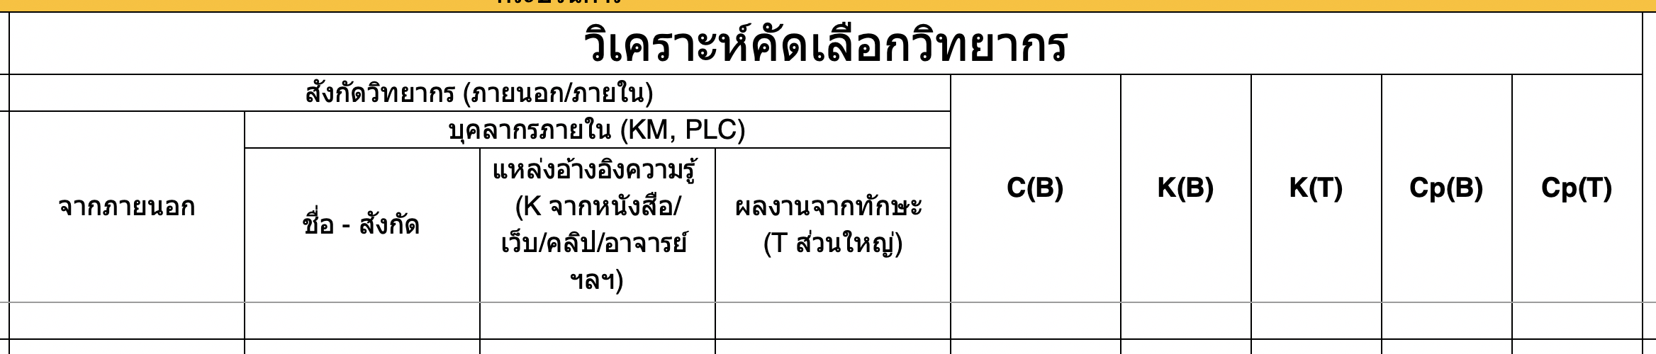
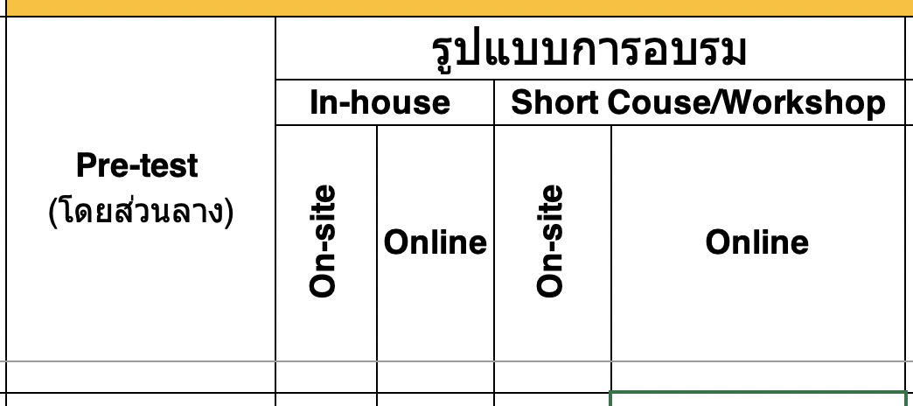
= ส่งผลต่อการประเมินผลงาน/รางวัลบุคลากร

Slide 14


ถอดตัว (B) และ ตัว (T) ไปแยกรูปแบบ Training ได้
(B) เน้นจัดรวม/แยกได้ แต่ส่งผลประเมิน
(T) เน้นจัดแยกเฉพาะทาง/รวมได้ และส่งผลประเมิน

Slide 15
หลักการคัดเลือกวิทยากร
มุ่งสร้างและใช้บุคลากรภายในที่มี CK Cp ในรหัสที่แตกต่างกัน มาประกอบการแลกเปลี่ยนเรียนรู้ (เกิดเป็น PLC ที่เป็นระบบและเป็นรูปธรรม ไม่ปนย้ำซ้ำซ้อนและไม่ย้อนระดับความรู้)
มุ่งหาผู้ผลักดันสู่ระดับสมรรถนะทั้งพื้นฐานและเฉพาะทาง Cp(B), CP (T) (ระดับชำนาญการเป็นระดับประเมินอยู่ด้านในรหัส)

Slide 16
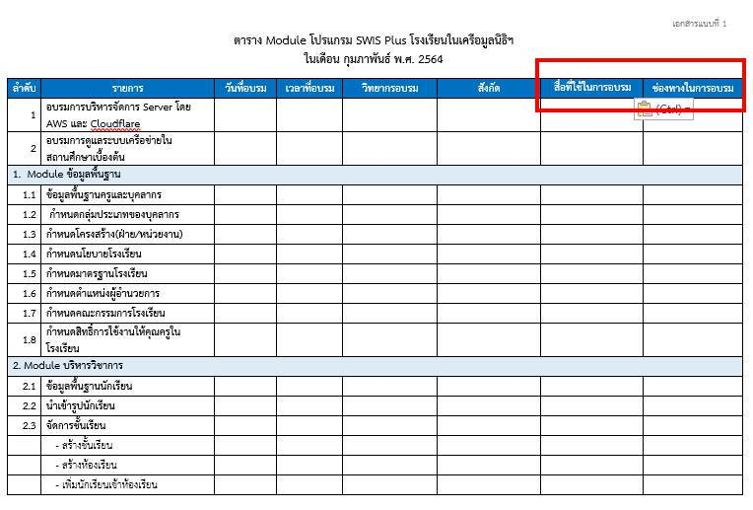
ตัวอย่างตารางอบรม SWIS
ใช้เป็นเกณฑ์การคัดเลือก
(ทำได้แล้ว มีคลิปใน FAQ แล้ว)

Slide 17
ตัวอย่างตารางอบรม
ตารางอบรมพัฒนาศักยภาพ (JS) พื้นฐานของครู/บุคลากรโรงเรียนในเครือมูลนิธิเซนต์คาเบรียลแห่งประเทศไทย
ที่ | หัวข้อ | ประเภท/ระดับ |  |  |  |  |  | วันที่ | เวลา | โดย | สื่อประกอบการอบรม | ช่องทางอบรม
 |  | C |  | K |  | Cp
 |  | (B) | (T) | (B) | (T) | (B) | (T)
1 | การพัฒนาจิตวิญญาณความเป็นครูโรงเรียนในเครือฯ | ✔ | ▪ | ▪ | ▪ | ✔ | ▪
2 | การพัฒนาคุณภาพงานเทคโนโลยีสารสนเทศ |  |  | ✔ | ▪ | ✔ | ▪
3 | การพัฒนาประสิทธิภาพการสื่อสาร |  |  | ✔ | ▪ | ✔ | ▪
4 | การพัฒนาประสิทธิภาพการวางแผนงาน (PDCA) |  |  | ✔ | ▪ | ✔
5 | การพัฒนาคุณภาพการปฏิบัติงานตามมาตรฐานคุณภาพการจัดการศึกษา |  | ▪ | ✔ | ▪ | ✔ | ▪
6 | การพัฒนาประสิทธิภาพงานวิจัย |  |  | ✔ | ▪ | ✔
7 | การพัฒนาคุณภาพหลักสูตร/การจัดการเรียนการสอน/การวัดและประเมินผลการเรียนรู้ |  | ▪ | ✔ | ▪ | ✔ | ▪
8 | การพัฒนาประสิทธิภาพการบริหารจัดการชั้นเรียนด้วยหลักจิตวิทยา |  | ▪ | ✔ | ▪ | ✔
9 | การพัฒนาประสิทธิภาพการจัดการเรียนการสอนกลุ่มสาระฯ ภาษาไทย |  |  |  | ✔ | ▪ | ✔
10 | การพัฒนาประสิทธิภาพการจัดการเรียนการสอนกลุ่มสาระฯ คณิตศาสตร์ |  | ▪ | ▪ | ✔ | ▪ | ✔

Slide 18
ระเบียบและระบบการคัดเลือกบุคลากรร่วมเป็นวิทยากรสอน
การปรับใช้ SWIS ในหน่วยงาน
1. เป็นผู้ผ่านการอบรมใช้งาน SWIS จากส่วนกลาง และมีความเข้าใจ มีทักษะชัดเจนในการใช้ฟังก์ชัน สามารถทำให้เป้าหมายของงานตามหน้าที่หลัก (KRA) บรรลุตามวัตถุประสงค์
2. เป็นผู้ตอบคำถามและอธิบายการใช้งานไว้ชัดเจนในระบบ FAQ ของ SWIS และมีคลิปวีดีโอสอนการใช้งานที่ตรงตามมาตรฐานของคลิปสอน (ย่อยเนื้อหาเจาะได้ตรงประเด็น/เข้าใจง่าย/เวลากระชับ)

Slide 19
SWIS แบ่งเป็นสองระดับคือ Function พื้นฐานเช่น Dashboard, E-office,
ระบบสื่อสาร ยื่นขอ ฯลฯ เป็นระดับ K(B), Cp(B) ของทุกคนทุกหน่วย รวมถึงระบบที่สร้างขึ้น
เพื่อช่วยอำนวยความสะดวกงานพื้นฐานของแต่ละหน่วยงานด้วย
SWIS ระดับ Specific Function ที่เป็น K(T), Cp(T) เฉพาะทางที่ต้องใช้ทักษะขั้นสูง
กว่าปกติด้านเทคโนฯ ร่วมกับความสามารถเฉพาะทางในหน้าที่หลัก เช่น SWIS Admin,
งานตัดต่อ/ควบคุม สารสนเทศ/สื่อดิจิตอล เป็นต้น

Slide 20


“ผู้ได้รับคัดเลือกให้เป็นวิทยากรร่วม
ถือว่ามีคุณสมบัติของบุคลากร
ตามตัวชี้วัดของการประเมินด้วย”

